Slide 1
Präsentation
Zur Information über eine
strategische Personalplanung im Betrieb

Slide 2
Was erwartet Sie in dieser Präsentation?

Slide 3
Strategische Personalplanung
Die vorliegende Präsentation entstand im Rahmen des INQA-Projekts „Strategische Personalplanung für kleine und mittelgroße Unternehmen“. Sie ist ein Baustein im Starter-Set Strategische Personalplanung, das ähnlich eines Werkzeugkastens verschiedene Tools für Sie bereithält.
Kontakt und kostenlose Bestellung über www.personal-pythia.de

Slide 4
Strategische Personalplanung
Weil ein hektischer Betriebsalltag manchmal kaum Zeit und Raum für vorausschauendes Denken und Handeln lässt, möchten wir Sie mit dem Starter-Set Strategische Personalplanung und weiteren Unterstützungs-angeboten für eine einfache Umsetzung begeistern.
Nutzen Sie diesen Werkzeugkasten, der Ihnen einen Blick in die Zukunft ermöglicht und Sie schon heute Maßnahmen ergreifen lässt, die Ihre Wettbewerbsfähigkeit stärken.

Slide 5
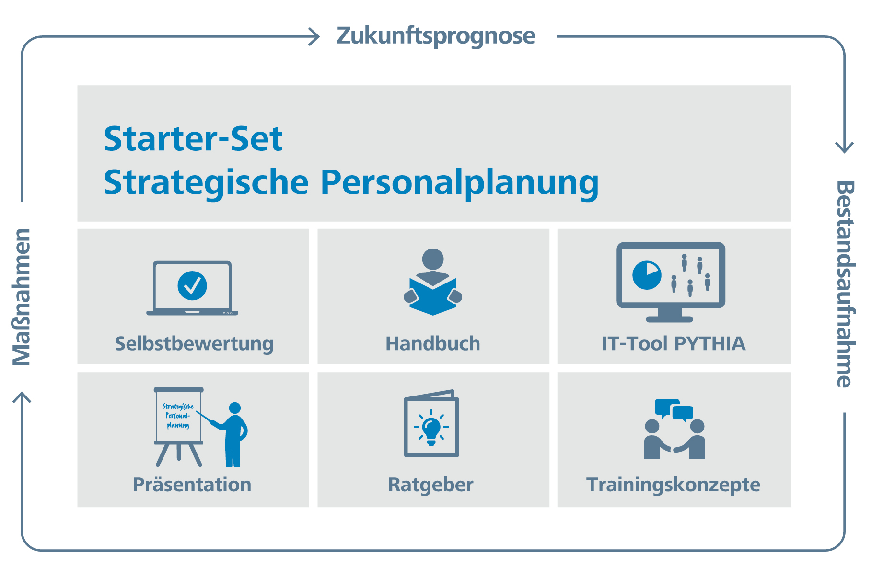
Der Werkzeugkasten im Überblick
Strategische Personalplanung für kleine und mittelgroße Unternehmen

Slide 6
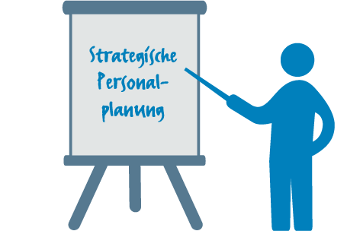
Wie unterstützt Sie diese Präsentation?
Die Präsentation zur strategischen Personalplanung unterstützt Sie dabei, intern über das Vorhaben einer strategischen Personalplanung zu informieren.
Sie bietet einen einfachen und schnellen Einstieg in das Thema und stellt Ihnen den Prozess, die guten Gründe für die langfristige Planung sowie den Mehrwert vor.
Die Möglichkeit, neue Folien einzufügen, gibt Ihnen die Freiheit, diese Vorlage auf Ihr Unternehmen anzupassen.

Slide 7
Nun wünschen wir Ihnen viel Spaß und Erfolg bei der Information und Kommunikation zu Ihrer strategischen Personalplanung!

Slide 8
Strategische Personalplanung –
Ein Blick in die Zukunft des Unternehmens
Ihre Präsentationscharts

Slide 9
Inhalt der Präsentation
Gute Gründe für eine strategische Personalplanung
Vorbereitende Aufgaben
Fakten, Fakten, Fakten ... zur strategischen Personalplanung im Unternehmen

Slide 10
Gute Gründe für eine strategische Personalplanung

Slide 11

Definition einer strategischen Personalplanung
Was ist eine strategische Personalplanung?
Die strategische Personalplanung legt die Anzahl der zukünftig benötigten Mitarbeiterinnen und Mitarbeiter fest und beschreibt, über welche Kompetenzen, Erfahrungen und Qualifikationen diese verfügen sollten.

Slide 12
Mehrwert einer strategischen Personalplanung
Die Vorteile:
  Wir erhalten einen besseren Überblick über unsere Belegschaft.
  Wir kennen Stellschrauben, wie sich die Fluktuation unter den Mitarbeiterinnen und Mitarbeitern und die Fehlzeiten verringern lassen.
  Wir wissen frühzeitig, wo welche Nachwuchskräfte benötigt werden.
  Wir erkennen Veränderungen in der Belegschaftsstruktur rechtzeitig und können adäquat darauf reagieren.
  Wir können Mitarbeiterkompetenzen an die neuen Anforderungen anpassen.
  Wir wissen, wo unsere Maßnahmenplanung ansetzen muss.
  Wir sichern die Zukunft unseres Unternehmens.

Slide 13
Vorteile für die Belegschaft
Auch die Mitarbeiterinnen und Mitarbeiter profitieren:
  Sie werden in die Personalplanung eingebunden.
  Sie fühlen sich wertgeschätzt.
  Sie erhalten eine Zukunftsperspektive im Unternehmen.
  Sie profitieren von individuellen Weiterbildungs- und Entwicklungsmaßnahmen.
  Sie können sich auf überlegte Stellenbesetzungen und Übergaben verlassen.

Slide 14

Digitalisierung „vor“-denken
Mögliche Auswirkungen der Digitalisierung auf das Unternehmen werden mithilfe einer strategischen Personalplanung bereits (vor-)kalkuliert.
Neue
Berufsbilder
Neue
Technologien
Neue
Märkte
Neue
Zulieferer
Unser
Unternehmen
Neue
Prozesse
Neue
Kunden
Neue
Kompetenzen
Neue
Produkte

Slide 15
Vorbereitende Aufgaben

Slide 16
Klärung organisatorischer Fragen
Sobald die Entscheidung gefallen ist, eine strategische Personalplanung durchzuführen, sind zunächst organisatorische Vorbereitungen zu treffen:
Wer kümmert sich, ist beteiligt und gehört zum Planungsteam?
Wie hoch ist der Aufwand für die strategische Personalplanung?

Slide 17
Wer kümmert sich und macht mit?
Wer kümmert sich um die strategische Personalplanung?
  Geschäftsführung
  Fach- und Führungskräfte
  Planungsteam
  ...
Wer sollte mitmachen?
  Projektbeteiligte sollten mit Zahlen umgehen können und einen guten Blick auf die strategische Entwicklung des Unternehmens besitzen.

Slide 18

Aufwand für die strategische Personalplanung
Für die folgenden Prozessschritte sind zeitliche Kapazitäten und Ressourcen zu berücksichtigen:
Planungsprozess vorbereiten
Informationen (Unternehmens- und Personalstrategie, Mitarbeiterstammdaten) zusammenstellen
Strategische Personalplanung mittels IT-Tool oder Checklisten durchführen
Folgeplanungen und Maßnahmen ableiten
Umsetzung begleiten, organisieren und nachhalten

Slide 19
Fakten, Fakten, Fakten ... zur strategischen Personalplanung im Unternehmen

Slide 20
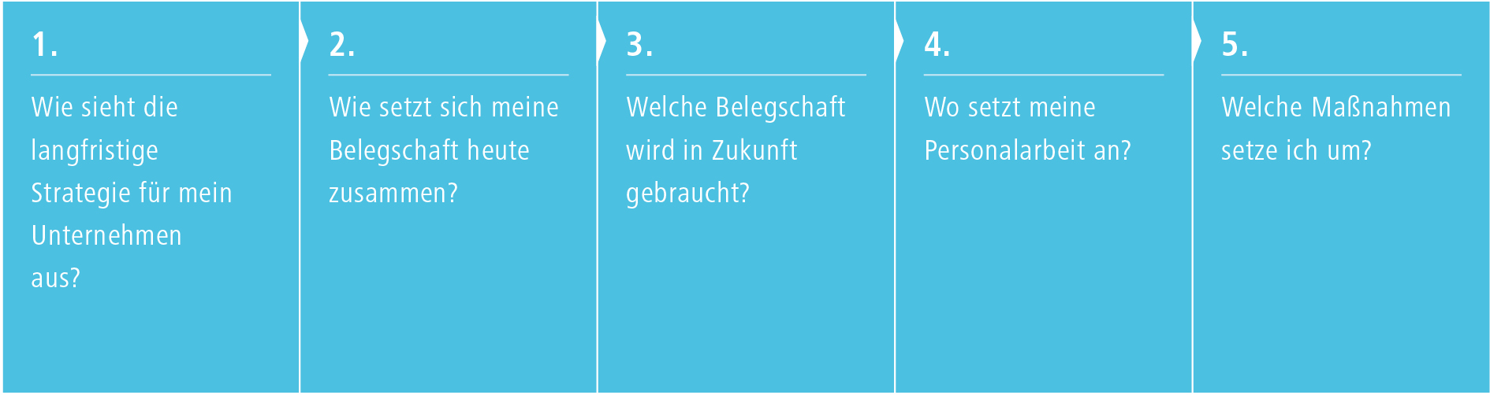
Der Ablauf der strategischen Personalplanung
Von der Unternehmensstrategie bis zur Maßnahmenumsetzung sind Schritt für Schritt folgende fünf zentrale Fragen der strategischen Personalplanung zu beantworten:

Slide 21
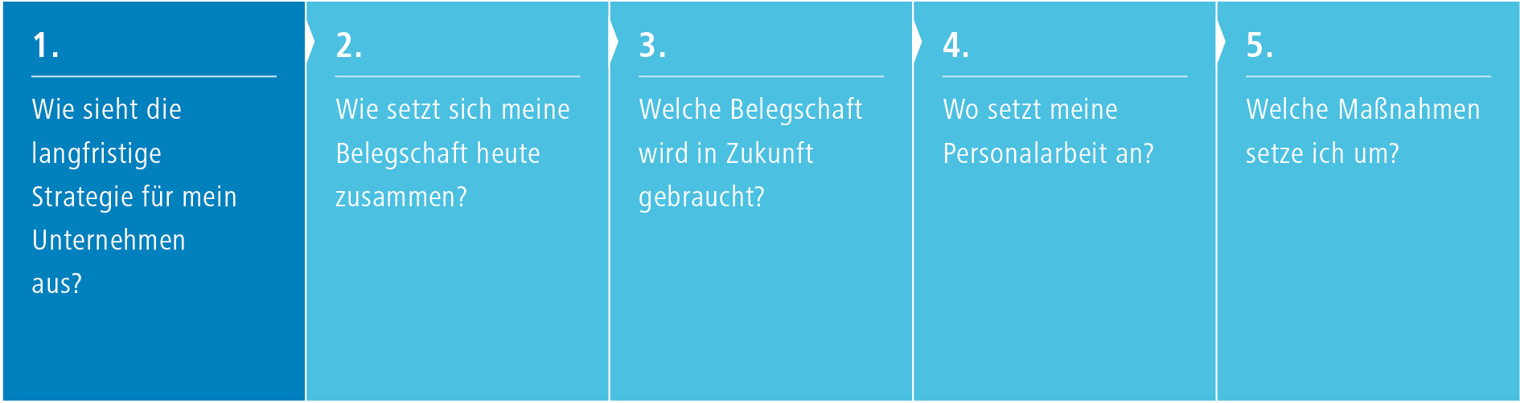
Schritt 1
Wie sieht die langfristige Strategie für mein Unternehmen aus?
Die Basis sämtlicher Überlegungen im Rahmen der strategischen Personal-planung bildet die eigene Unternehmensstrategie. Diese gilt es daher strukturiert zu reflektieren und im Zuge der gesamten Planung im Blick zu behalten.

Slide 22
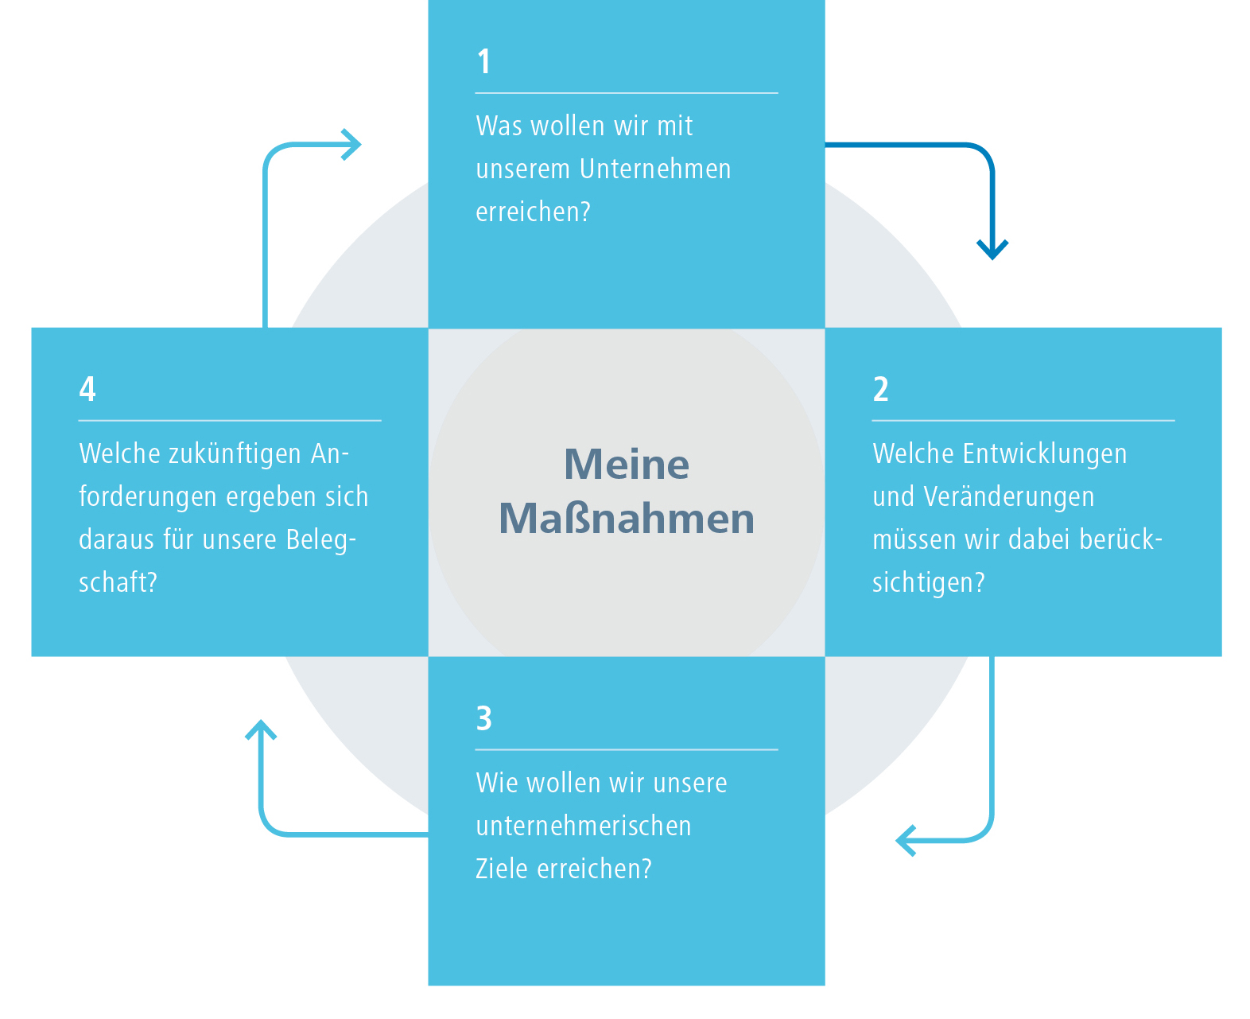
Das „magische Viereck“
Die Bestimmung der Unternehmensstrategie ist der Ausgangspunkt der Planung. Die Antworten des „magischen Vierecks“ geben die Richtung vor.

Slide 23
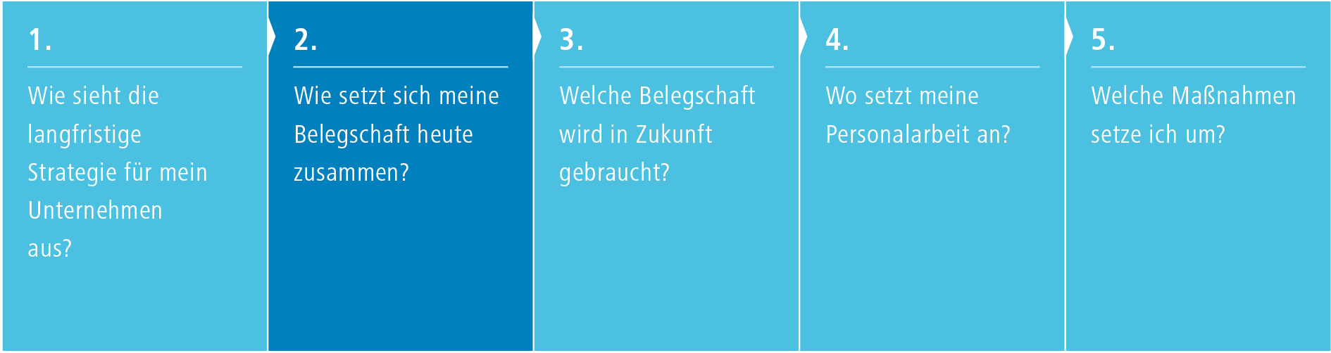
Schritt 2
Wie setzt sich meine Belegschaft heute zusammen?
Um herauszufinden, wie die derzeitige Belegschaft aufgebaut ist, werden die Mitarbeiterstammdaten herangezogen.

Slide 24
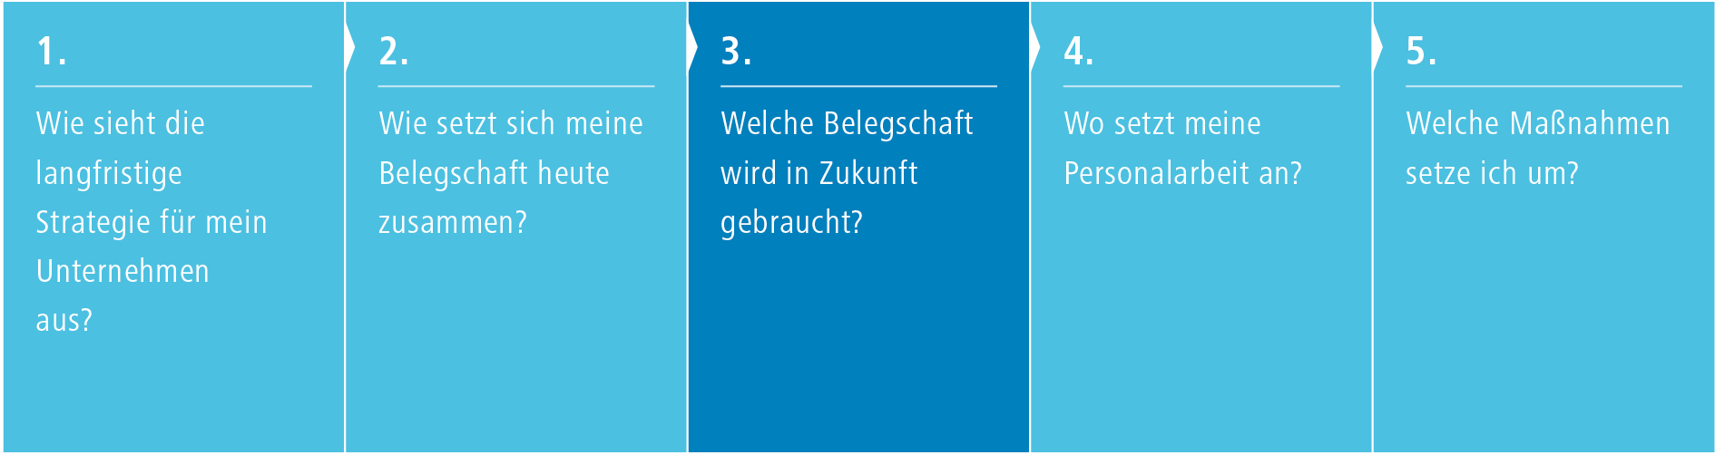
Schritt 3
Welche Belegschaft wird in Zukunft gebraucht?
Im Kern der strategischen Personalplanung steht der SOLL-IST-Vergleich. Hierbei wird die aktuelle Belegschaft mit der zukünftig notwendigen Belegschaft – sowohl in quantitativer als auch qualitativer Hinsicht – verglichen.

Slide 25
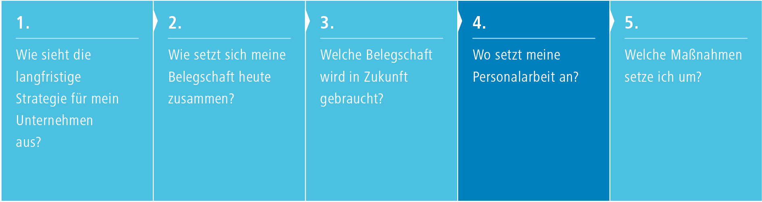
Schritt 4
Wo setzt meine Personalarbeit an?
Auf Basis des SOLL-IST-Vergleichs wird deutlich, in welche Richtung sich die Personalarbeit bewegen sollte.

Slide 26
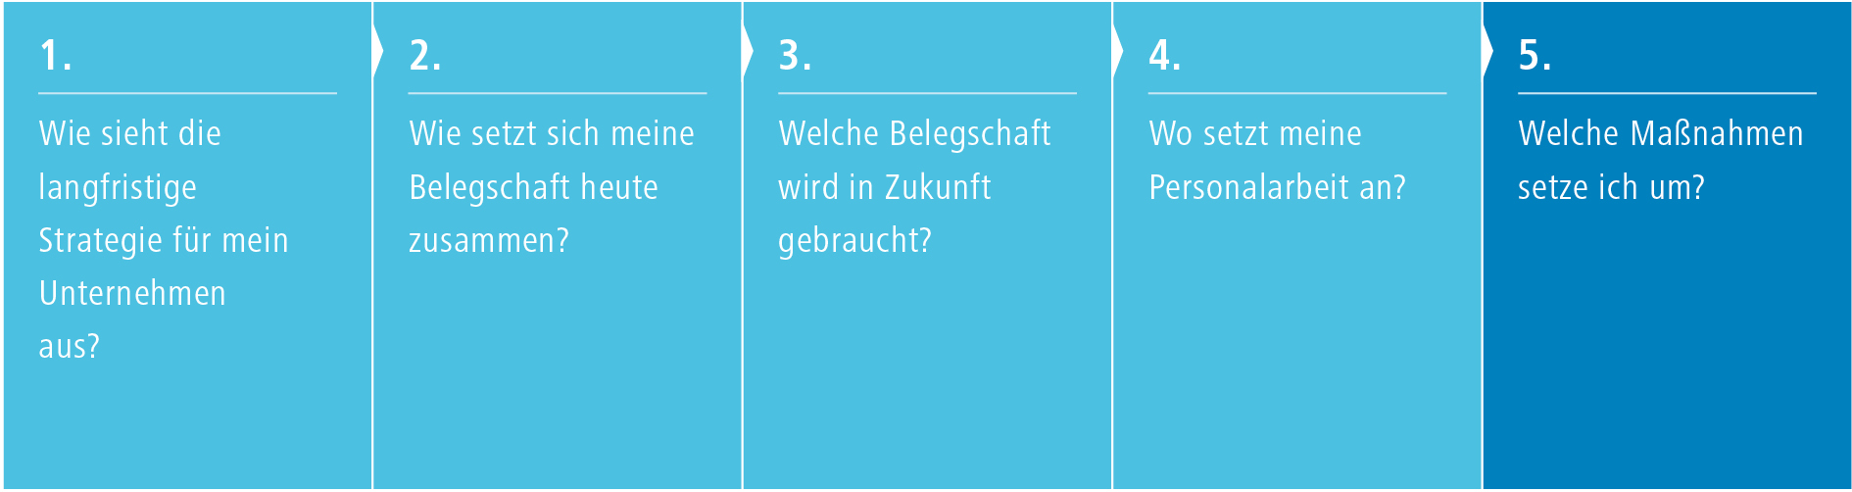
Schritt 5
Welche Maßnahmen setze ich um?
Erst die angestoßenen Maßnahmen bewirken eine Veränderung. Diese gilt es auszuwählen, umzusetzen und ihre Wirkung zu kontrollieren.

Slide 27
Bearbeitungsschritte der strategischen Personalplanung
Unternehmensstrategie beschreiben
Jobgruppen im Unternehmen bestimmen
Anzahl sowie Kompetenzen der heutigen und zukünftigen Mitarbeiterinnen und Mitarbeiter bestimmen
Geeignete Maßnahmen zur Zukunftssicherung ableiten
Maßnahmen umsetzen

Slide 28

Das IT-Tool zur strategischen Personalplanung
Das IT-Tool PYTHIA für die strategische Personalplanung nutzen:
PYTHIA leitet durch den Ablauf der strategischen Personalplanung.
PYTHIA visualisiert die Eingaben anschaulich.
PYTHIA erstellt automatisch einen Ergebnisbericht, der Informationen enthält wie ...
  Unternehmensstrategie.
  Belegschaftsstruktur.
  Jobgruppen.
  Szenarien zur Entwicklung der Belegschaft.
  Handlungsbedarf.
  Maßnahmen zur Zukunftssicherung.

Slide 29
Die Checklisten zur strategischen Personalplanung
Checklisten für die strategische Personalplanung nutzen:
Mit den Checklisten werden größere Aufgaben in kleinere „Portionen“ unterteilt.
Mit den Checklisten lässt sich strukturiert vorgehen.
Mit den Checklisten wird vermieden, nichts zu vergessen.
Mit den Checklisten kann Zeit gespart werden.
Mit den Checklisten wird gleichzeitig der Arbeitsprozess dokumentiert.
Mit den Checklisten lässt sich effizient arbeiten.

Slide 30
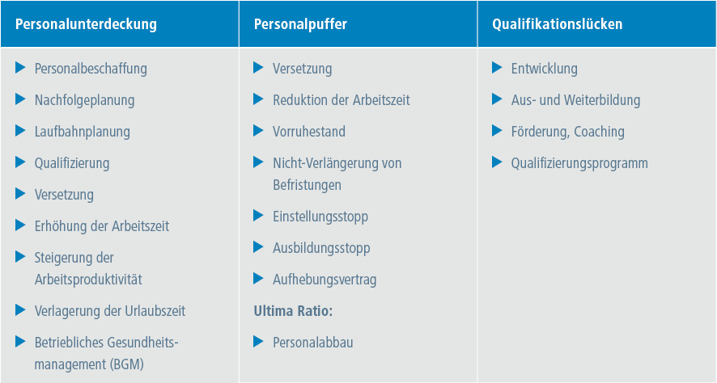
Mögliche Ansätze zur Folgeplanung

Slide 31
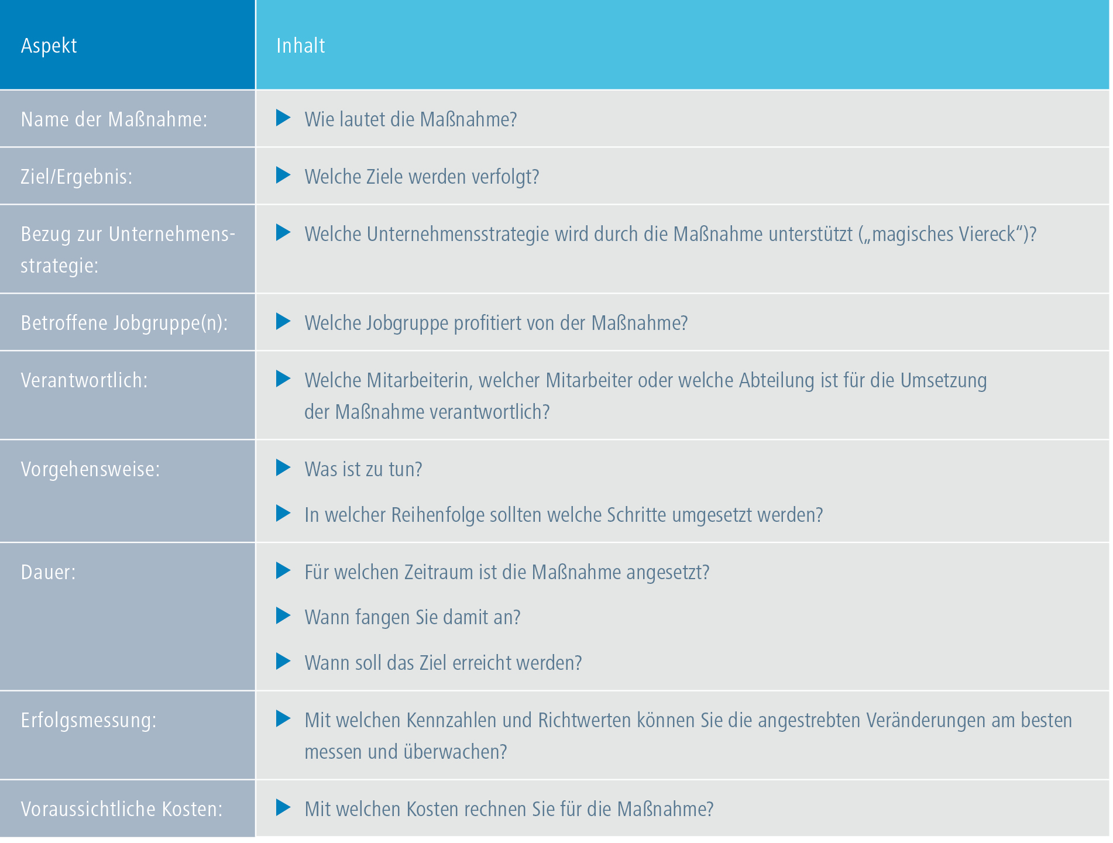
Planung und Umsetzung von Maßnahmen

Slide 32
Viel Erfolg und Spaß bei der Umsetzung
Ihrer strategischen Personalplanung!

Slide 33



Impressum
Projektleitung, Text und Gestaltung: Gaby Wilms, David Zapp
Projektpartner:
Bildquelle: https://pixabay.com/de/

